Slide 1


Slide 2

Deep Learning with TF
Goal
Introduce the artificial neural network and deep learning technologies
Implement them in Python with the TensorFlow framework
Syllabus
Lec01. Linear Regression (01/03)
Lec02. Logistic Regression (01/10) Hangout
Lec03. Artificial Neural Network (01/21)
Lec04. Deep Learning (01/31)
Notes:
새해 인사.
3~4장 공부. 순서가 어렵게 기술되어 있음.
기존에 있는 자료 + 책의 내용으로 강의 재구성

Slide 3
Deep Learning
Yong Y. Lee
Jan 31, 2019

Slide 4
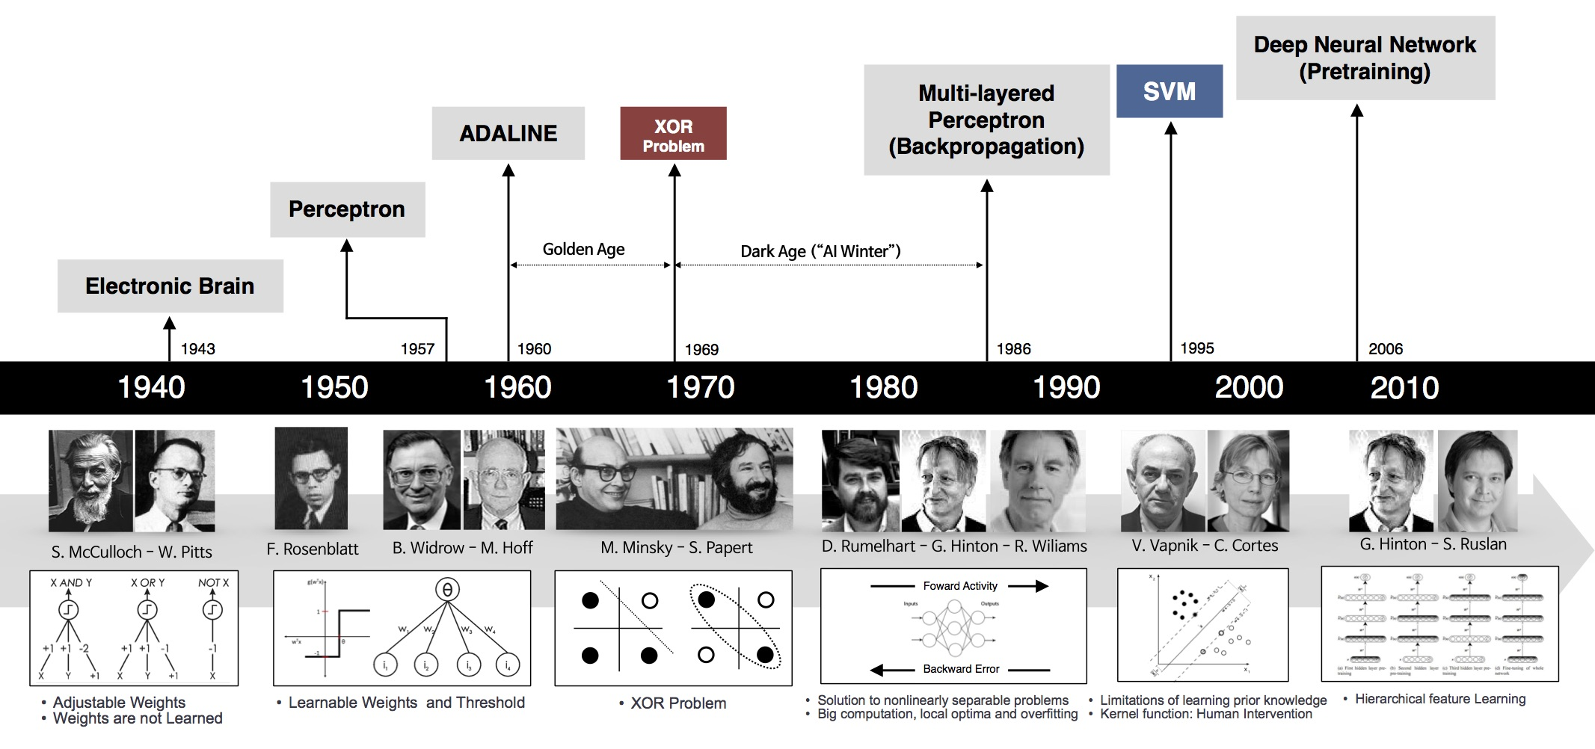
History of Neural Network
Deep Learning Part I (1957~1986)
Artificial neuron: ‘perceptron’
Neural network: ‘multi-layered perceptron’
Forward & Backward propagation
Deep Learning Part II (1986~)
New activation function: ‘ReLU’
Weight initialization: ‘Xavier’
State-of-the-art learning tech. (Optimization / regularization)
© Deep Learning 101, Andrew L. Beam

Slide 5
Deep Learning
심층 신경망을 학습시키는 기법

Slide 6
Practice (HW #3)
Programming Exercises
MNIST Classification - MNIST dataset 학습을 위한 ANN 구현 (p.146 ~ 151) - 딥러닝 기법 I: activation function & dropout (p.157 ~ 173) - Either TensorFlow or Keras
→ 이론적으로 신경망 모델의 은닉층이 넓어지고 깊어지면 표현하고 분류할 수 있는 패턴이 많아짐.
→ But, 실제로 모델을 학습 시켜보면 좋은 결과를 내기 어려움 !!
https://github.com/wikibook/deep-learning-with-tensorflow

Slide 7













2nd AI Winter (1986 - 2006)
Gradient vanishing problem in deep neural network
Deep NN에 backpropagation을 적용했더니 깊은 layer에서 cost가 떨어지지 않음
즉, weight가 학습/갱신 되지 않는 문제 발생
Backpropagation이 진행될 수록 gradient 값이 계속 줄어들다가 사라지는 경사 소실 현상 발생 - 원인: Chain rule에 의해 sigmoid function의 미분 계수($0≤σ′(x)≤0.25$)가 연속적으로 곱해짐
$$x$$
$$ω^{(1)}$$
$$ω^{(2)}$$
$$ω^{(3)}$$
$$ω^{(4)}$$
$$J\left(\overline{y},y\right)$$
$$\frac{∂ω^{(1)}}{∂x}$$
$$\frac{∂ω^{(2)}}{∂ω^{(1)}}$$
$$\frac{∂ω^{(3)}}{∂ω^{(2)}}$$
$$\frac{∂ω^{(4)}}{∂ω^{(3)}}$$
$$\frac{∂J}{∂ω^{(4)}}$$
$$\frac{∂J}{∂ω^{(1)}}=\frac{∂ω^{(2)}}{∂ω^{(1)}}∙\frac{∂ω^{\left(3\right)}}{∂ω^{\left(2\right)}}∙\frac{∂ω^{\left(4\right)}}{∂ω^{\left(3\right)}}∙\frac{∂J}{∂ω^{\left(4\right)}}≈0$$
$$ω_{j}≔ω_{j}−α\frac{∂}{∂ω_{j}}J\left(ω\right)$$

Slide 8
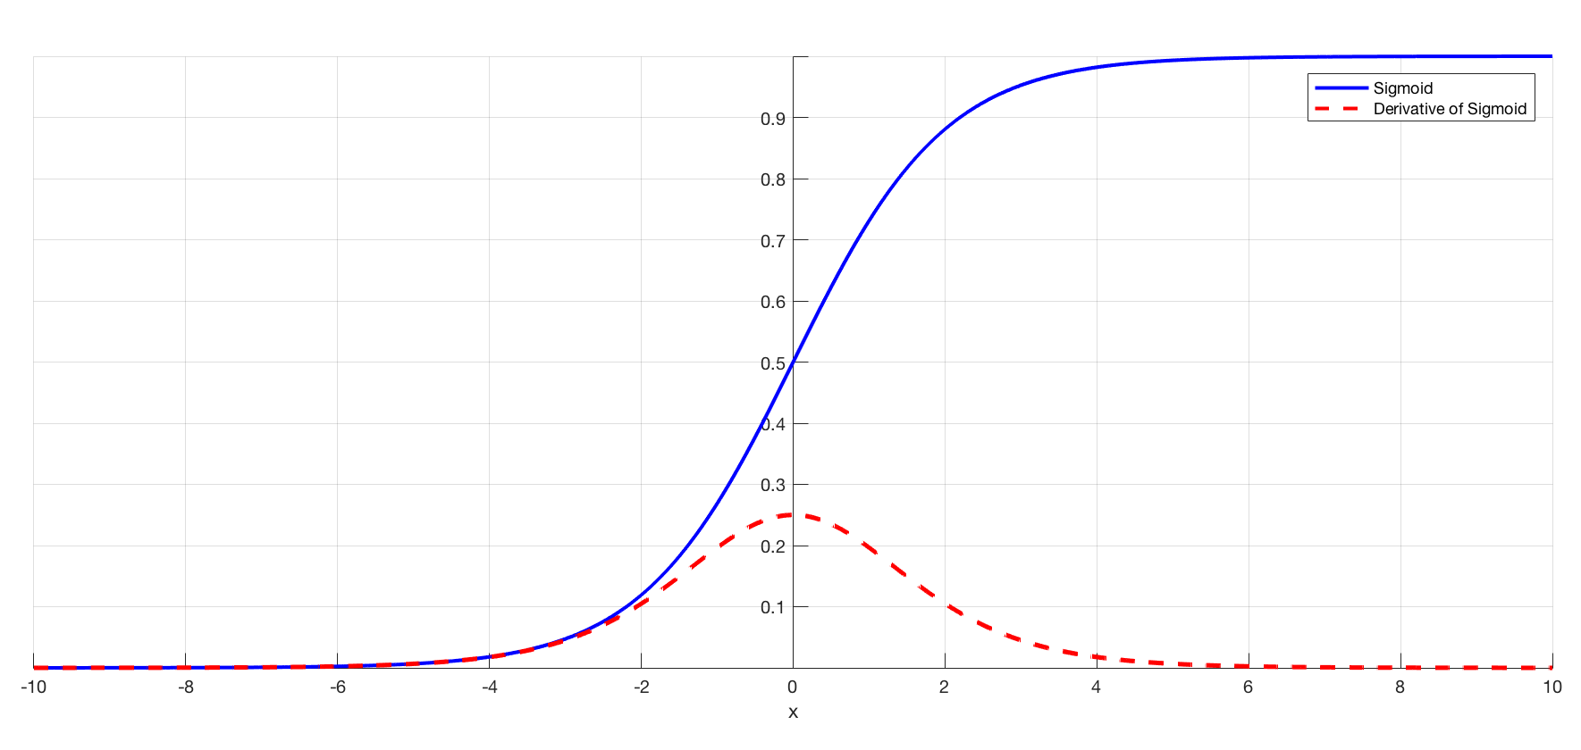
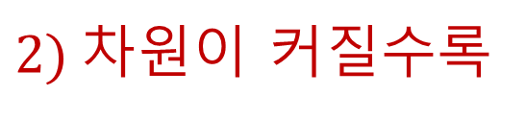
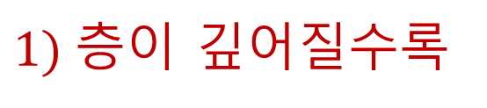
2nd AI Winter (1986 - 2006)
Gradient vanishing problem in deep neural network
Deep NN에 backpropagation을 적용했더니 깊은 layer에서 cost가 떨어지지 않음
즉, weight가 학습/갱신 되지 않는 문제 발생
Backpropagation이 진행될 수록 gradient 값이 계속 줄어들다가 사라지는 경사 소실 현상 발생 - 원인: Chain rule에 의해 sigmoid function의 미분 계수($0≤σ′(x)≤0.25$)가 연속적으로 곱해짐
$1) 층이$ 깊어질수록
$2)$차원이 커질수록

Slide 9
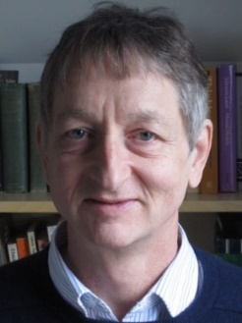
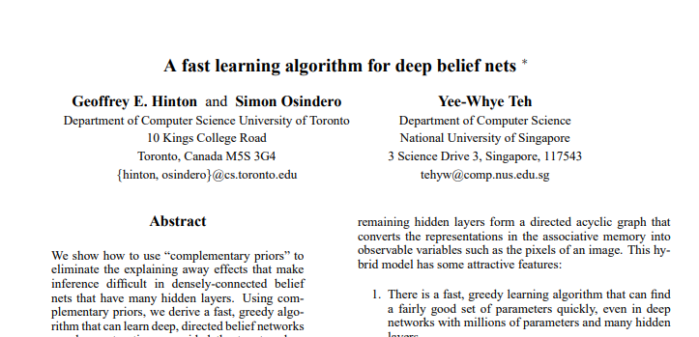
Deep Belief Nets (2006)
Pre-training using a Restricted Boltzmann Machine
Geoffrey Hinton
(1986)

Slide 10
What’s changed? Why now?
Geoffrey Hinton’s summary of findings up to today
1. Big Data
- Our labeled datasets were thousands of times too small
2. GPU Computing - Our computers were millions of times too slow
3. Improved Algorithm - We initialized the weights in a stupid way
- We used the wrong type of non-linearity
Geoffrey Hinton
(1986)
→ Overfitting Problem
→ Vanishing Gradient Problem

Slide 11
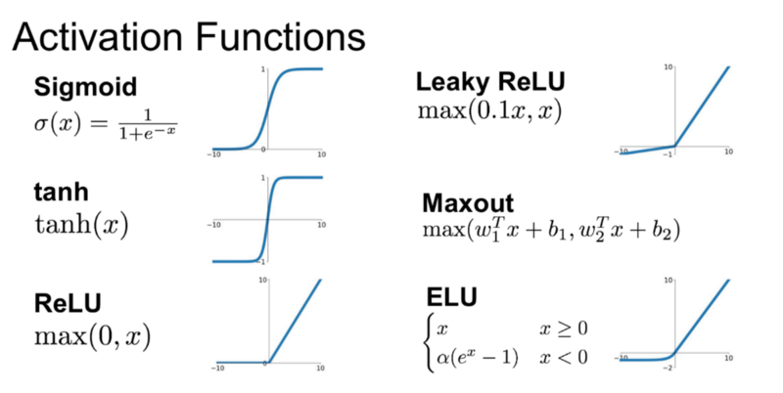
Activation Function
Activation functions
각 뉴런에 입력된 데이터에 대한 뉴런의 출력하는 함수
Neural net에 non-linearity를 추가하기 위해 사용
Output layer: 주로 확률을 출력하는 함수를 사용 (e.g., Sigmoid, Softmax)
Hidden layer: 받은 값이 작으면 작은 값을, 크면 큰 값을 출력하는 함수
https://en.wikipedia.org/wiki/Activation_function
Notes:
tanh: sigmoid와 모양 유사, 미분 값이 0~1

Slide 12
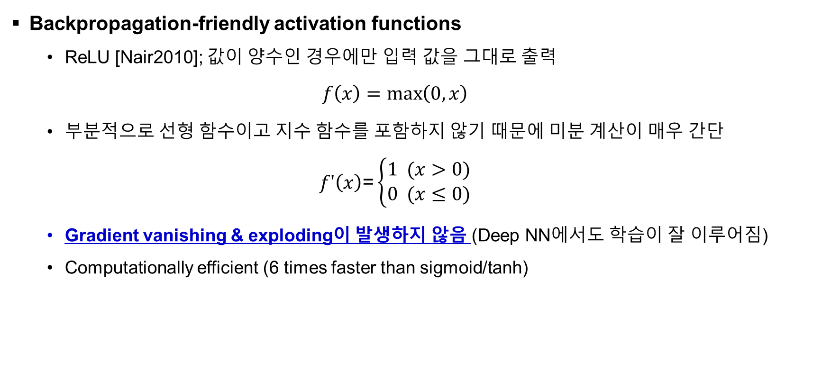
ReLU: Rectified Linear Unit
Backpropagation-friendly activation functions
ReLU [Nair2010]; 값이 양수인 경우에만 입력 값을 그대로 출력
$$f\left(x\right)=\max\left(0,x\right)$$
부분적으로 선형 함수이고 지수 함수를 포함하지 않기 때문에 미분 계산이 매우 간단
$$f′\left(x\right)\text{=}\left\{\begin{aligned}1 (x>0) \\ 0 (x≤0)\end{aligned}\right.$$
Gradient vanishing & exploding이 발생하지 않음 (Deep NN에서도 학습이 잘 이루어짐)
Computationally efficient (6 times faster than sigmoid/tanh)

Slide 13
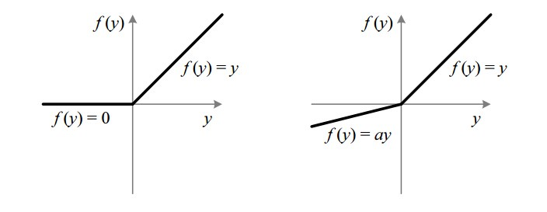
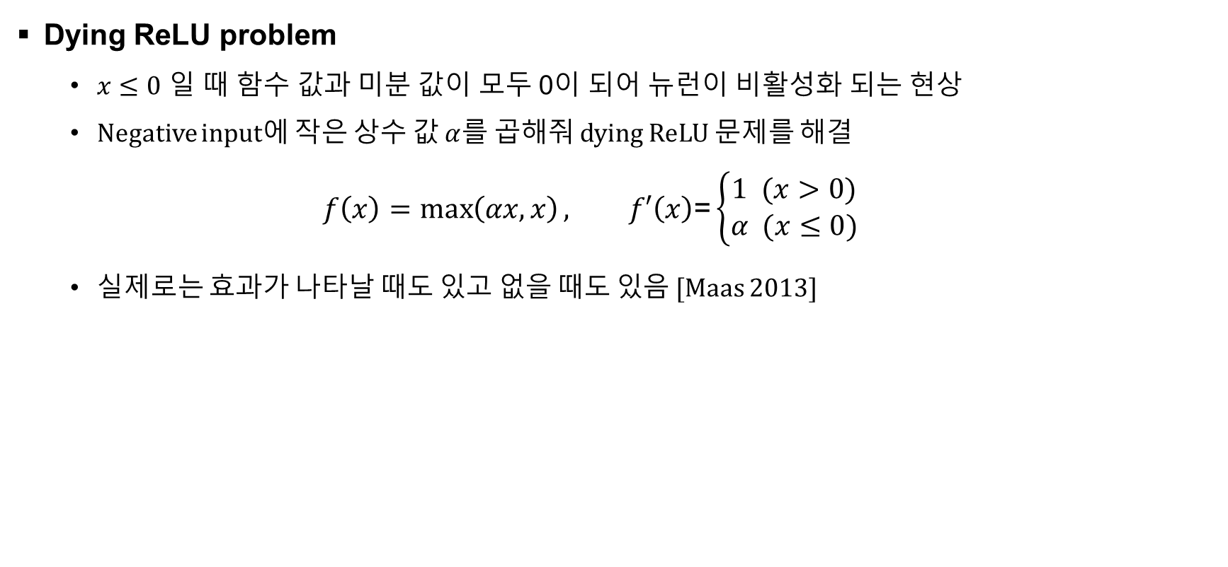
Leaky ReLU
Dying ReLU problem
$x≤0$ 일 때 함수 값과 미분 값이 모두 0이 되어 뉴런이 비활성화 되는 현상
Negative input에 작은 상수 값 $α$를 곱해줘 dying ReLU 문제를 해결
$$f\left(x\right)=\max\left(αx,x\right), f′\left(x\right)\text{=}\left\{\begin{aligned}1 (x>0) \\ α (x≤0)\end{aligned}\right.$$
실제로는 효과가 나타날 때도 있고 없을 때도 있음 [Maas 2013]
ReLU
Leaky ReLU
Notes:
Parametric ReLU: 알파를 학습에 포함시킴
Randomized ReLU: 난수로 선택하고 테스트 때 평균을 사용
Expon두샤미 linear Units

Slide 14
Weight Initialization
Need to set the initial weight values wisely
Deep neural network의 학습 결과가 초기 값에 영향을 크게 받음
a. Initial weight가 optimal value와 멀리 떨어져 있는 경우 : 학습 시간이 길어짐 → 오랜 학습에 따른 overfitting 문제를 야기
b. Initial weight를 0으로 사용할 경우 : Forward propagation에 의해 전달되는 값이 사라짐 → Backpropagation을 통한 weight update가 불가능
c. 동일한 initial weight를 사용할 경우 : 활성화 값이 특정 영역에 치우침 → 네트워크의 표현력이 제한되거나, 기울기가 소실되어 학습 중지
Activation function의 특성을 고려해 활성화 값을 고르게 분포시키는 initial weight를 사용

Slide 15
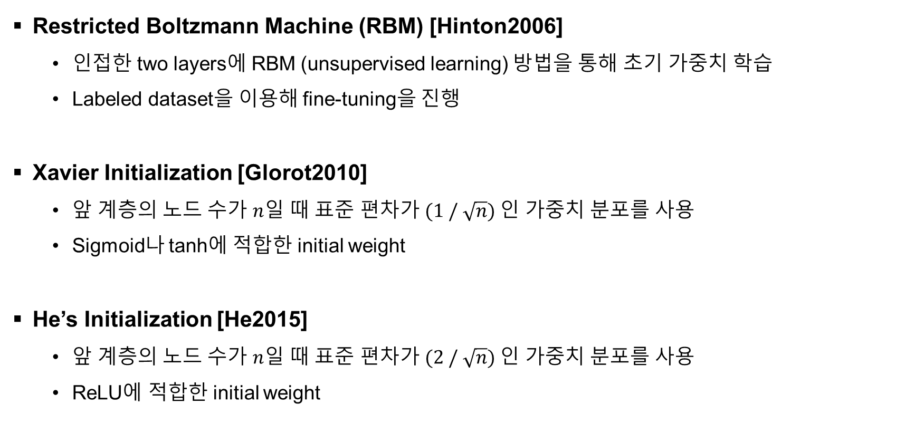
Weight Initialization (cont’d)
Restricted Boltzmann Machine (RBM) [Hinton2006]
인접한 two layers에 RBM (unsupervised learning) 방법을 통해 초기 가중치 학습
Labeled dataset을 이용해 fine-tuning을 진행
Xavier Initialization [Glorot2010]
앞 계층의 노드 수가 $n$일 때 표준 편차가 $(1 / \sqrt{n})$인 가중치 분포를 사용
Sigmoid나 tanh에 적합한 initial weight
He’s Initialization [He2015]
앞 계층의 노드 수가 $n$일 때 표준 편차가 $(2 / \sqrt{n})$인 가중치 분포를 사용
ReLU에 적합한 initial weight

Slide 16
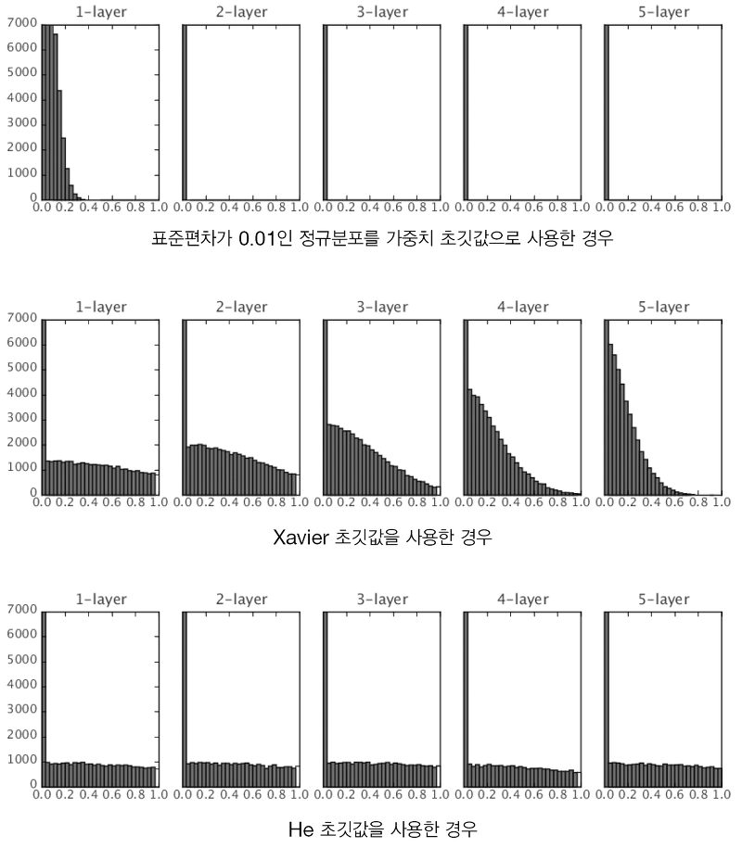
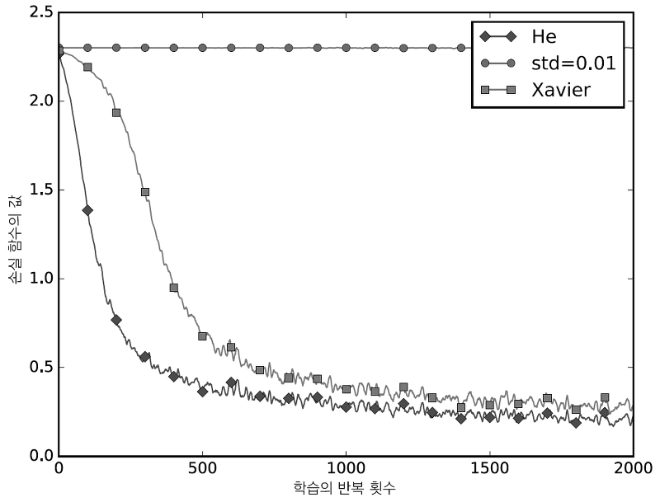
Weight Initialization (cont’d)
Comparison
Initial weight에 따른 활성화 값 분포
Initial weight에 따른MNIST dataset의 학습 성능 비교

Slide 17
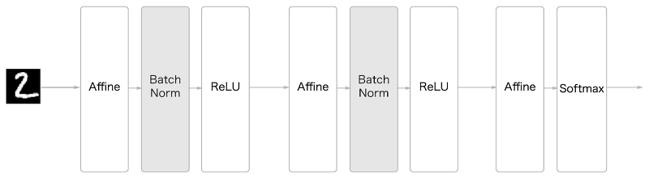

Batch Normalization
Batch normalization [Loffe2015]
$$y_{i}←γ\left(\frac{x_{i}−μ_{B}}{\sqrt{σ_{B}^{2}+ε}}\right)+β$$
활성화 값을 강제로 퍼뜨려서 gradient vanishing/exploding 해결
Batch normalization은 mini-batch 별로 학습 바로 전/후에 데이터를 정규화
학습 속도 향상, 가중치 초기값에 강건, overfitting 억제
Notes:
[Facebook2018] Group Normalization

Slide 18
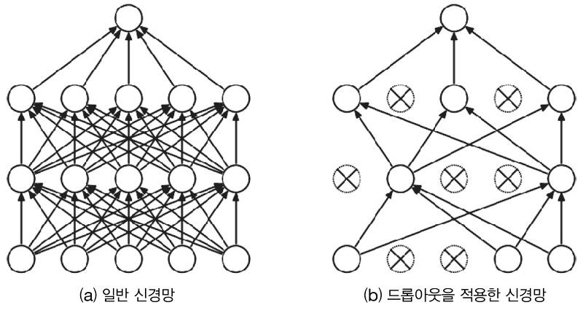

Dropout
To address overfitting problem
네트워크가 깊어지고 넓어지면 학습해야 하는 weight의 수도 함께 증가 → Overfitting 발생
Overfitting에 대처하여 일반화(generalization) 성능을 향상시키는 방법이 필요
Dropout [Srivastava2014]: Neural network 모델에서 뉴런을 임의로 삭제하면서 학습하는 방법
$$h=σ\left(Wx+b\right) ⊙ m$$
일반 신경망
드롭아웃을 적용한 신경망

Slide 19
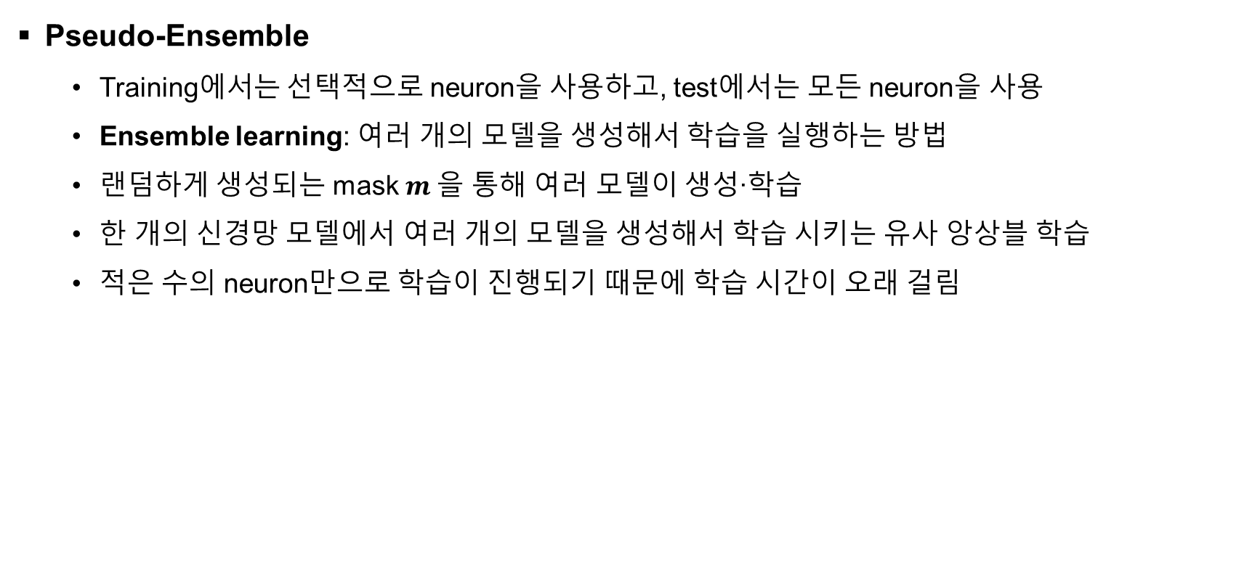
Dropout (cont’d)
Pseudo-Ensemble
Training에서는 선택적으로 neuron을 사용하고, test에서는 모든 neuron을 사용
Ensemble learning: 여러 개의 모델을 생성해서 학습을 실행하는 방법
랜덤하게 생성되는 mask $m$을 통해 여러 모델이 생성∙학습
한 개의 신경망 모델에서 여러 개의 모델을 생성해서 학습 시키는 유사 앙상블 학습
적은 수의 neuron만으로 학습이 진행되기 때문에 학습 시간이 오래 걸림

Slide 20
Early Stopping
To address overfitting problem
학습 횟수(=epoch)을 adaptive하게 조절하기 위한 전략
학습 횟수가 증가하면 훈련 데이터에 대한 오차는 감소
But, overfitting을 초래하기 때문에 모델의 일반화 성능 저하
일정한 epoch 수를 거듭하면서 계속해서 오차가 증가하면 학습 종료
Patience: 오차를 보기 위해 과거 몇 epoch까지 거슬러 올라갈지를 결정

Slide 21
Robust Optimizer

Slide 22
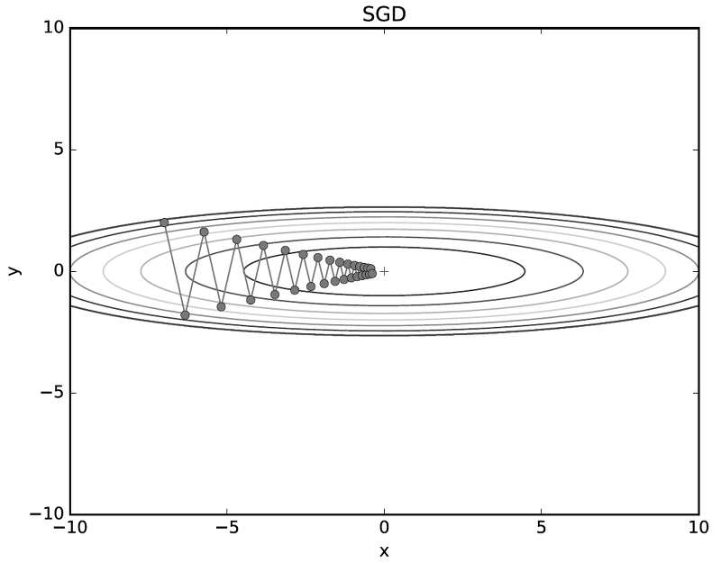
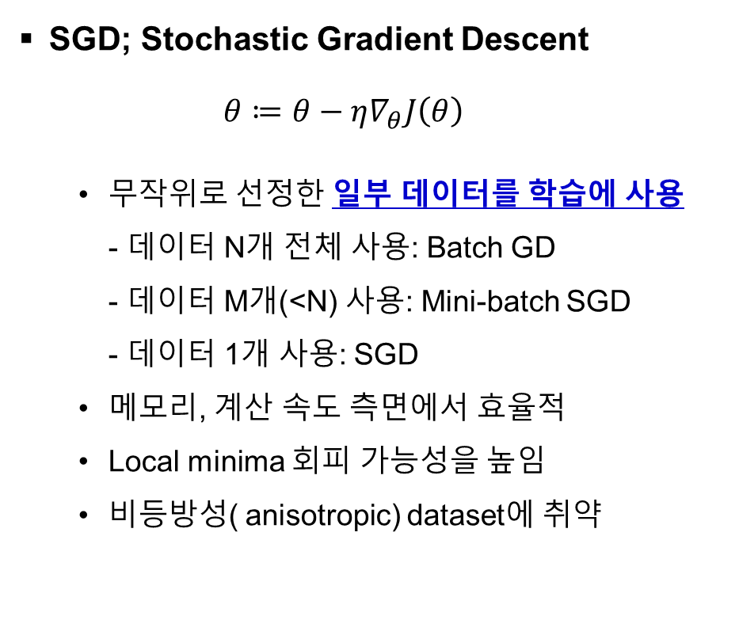
Robust Optimizer (1)
SGD; Stochastic Gradient Descent
$$θ≔θ−η∇_{θ}J\left(θ\right)$$
무작위로 선정한 일부 데이터를 학습에 사용 - 데이터 N개 전체 사용: Batch GD - 데이터 M개(<N) 사용: Mini-batch SGD - 데이터 1개 사용: SGD
메모리, 계산 속도 측면에서 효율적
Local minima 회피 가능성을 높임
비등방성( anisotropic) dataset에 취약
Notes:
목표 없이 즉흥적으로 반응하는 삶

Slide 23
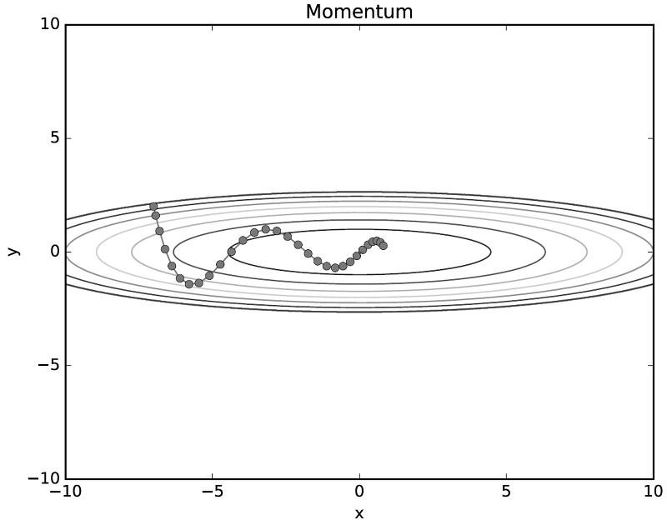
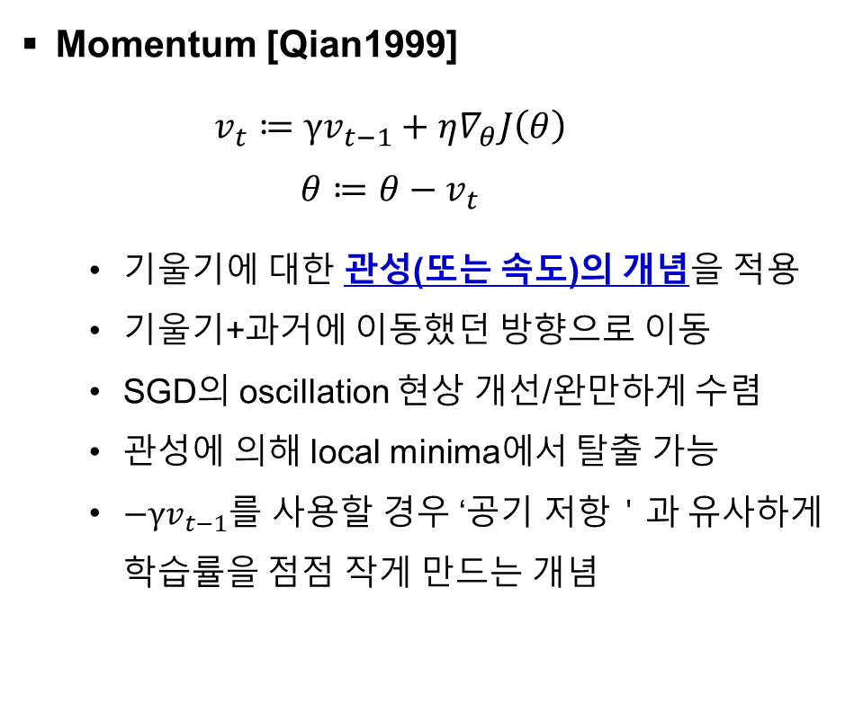
Robust Optimizer (2)
Momentum [Qian1999]
$$v_{t}≔γv_{t−1}+η∇_{θ}J\left(θ\right)$$
$$θ≔θ−v_{t}$$
기울기에 대한 관성(또는 속도)의 개념을 적용
기울기+과거에 이동했던 방향으로 이동
SGD의 oscillation 현상 개선/완만하게 수렴
관성에 의해 local minima에서 탈출 가능
$−γv_{t−1}$를 사용할 경우 ‘공기 저항＇과 유사하게 학습률을 점점 작게 만드는 개념
Notes:
큰 방향성을 수립해 나가면서 그 때 그 때 세부 조정

Slide 24
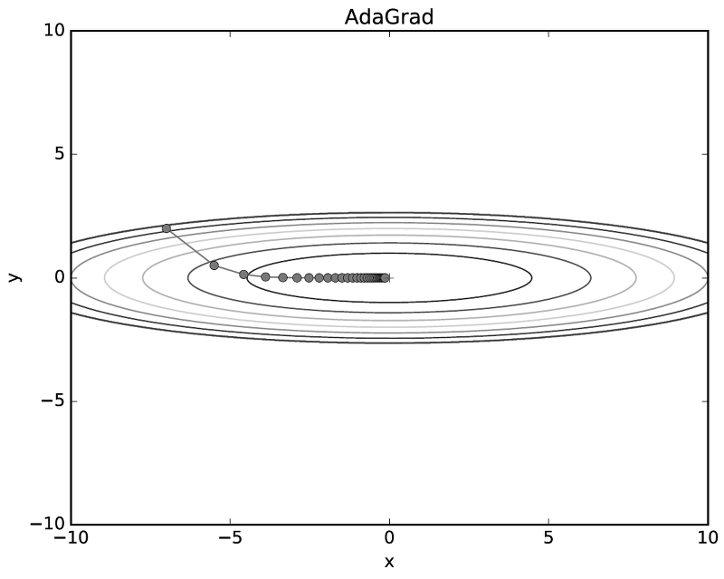
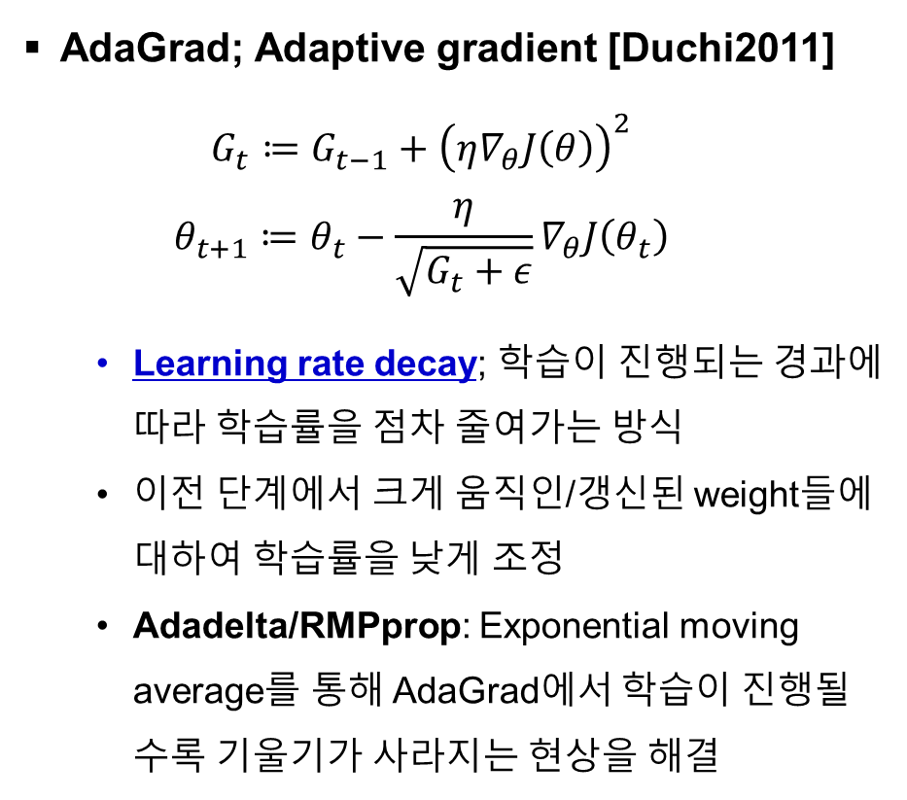
Robust Optimizer (3)
AdaGrad; Adaptive gradient [Duchi2011]
$$G_{t}≔G_{t−1}+{\left(η∇_{θ}J\left(θ\right)\right)}^{2}$$
$$θ_{t+1}≔θ_{t}−\frac{η}{\sqrt{G_{t}+ε}}∇_{θ}J\left(θ_{t}\right)$$
Learning rate decay; 학습이 진행되는 경과에 따라 학습률을 점차 줄여가는 방식
이전 단계에서 크게 움직인/갱신된 weight들에 대하여 학습률을 낮게 조정
Adadelta/RMPprop: Exponential moving average를 통해 AdaGrad에서 학습이 진행될 수록 기울기가 사라지는 현상을 해결
Notes:
모멘텀항으로 매개변수의 변경값을 조정하지 않고 학습률값 자체를 변경

Slide 25
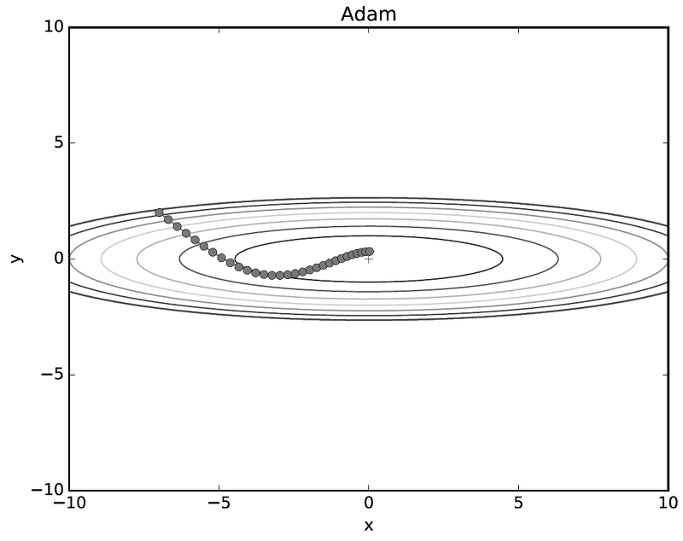
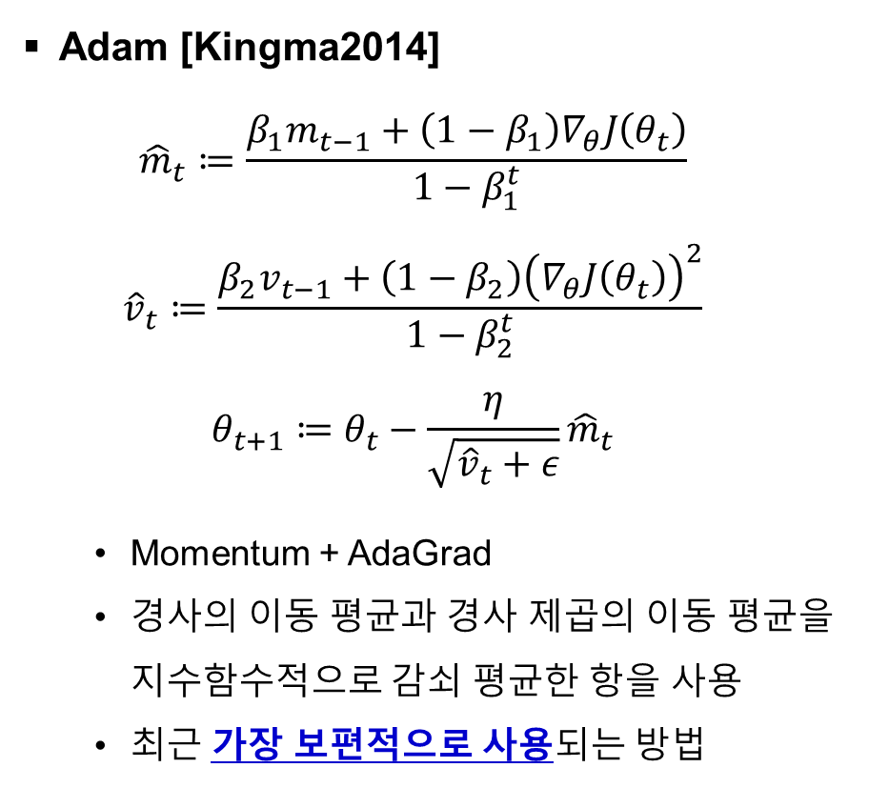
Robust Optimizer (4)
Adam [Kingma2014]
$${\hat{m}}_{t}≔\frac{β_{1}m_{t−1}+\left(1−β_{1}\right)∇_{θ}J\left(θ_{t}\right)}{1−β_{1}^{t}}$$
$${\hat{v}}_{t}≔\frac{β_{2}v_{t−1}+\left(1−β_{2}\right){\left(∇_{θ}J\left(θ_{t}\right)\right)}^{2}}{1−β_{2}^{t}}$$
$$θ_{t+1}≔θ_{t}−\frac{η}{\sqrt{{\hat{v}}_{t}+ε}}{\hat{m}}_{t}$$
Momentum + AdaGrad
경사의 이동 평균과 경사 제곱의 이동 평균을 지수함수적으로 감쇠 평균한 항을 사용
최근 가장 보편적으로 사용되는 방법

Slide 26
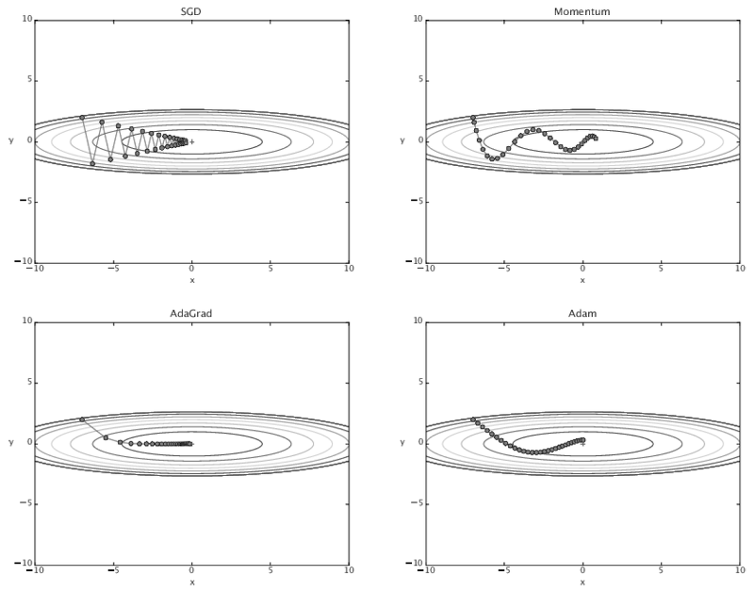
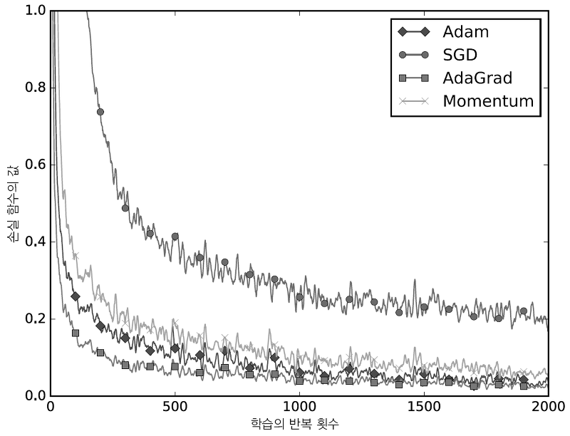
Comparison of Optimizers
Experiment for the MNIST dataset
SGD
Momentum
AdaGrad
Momentum
최적화 기법 비교
MNIST dataset에 대한 학습 진도 비교

Slide 27
Comparison of Optimizers (cont’d)
Various gradient descent optimization
Gradient Descent Optimization Algorithms at Long Valley
Gradient Descent Optimization Algorithms at Saddle Point
http://shuuki4.github.io/deep%20learning/2016/05/20/Gradient-Descent-Algorithm-Overview.html

Slide 28
Summary: Deep Learning
Paired dataset 준비 (supervised learning)
Deep NN 설계 1) Network structure: in/out layer(softmax), # hidden layers, # nodes, etc. 2) Activation function: Sigmoid, tanh, ReLU, etc.
Initialization 방법 : Xavier, He, etc.
Optimization 방법: SGD, Momentum, AdaGrad, Adam, etc.
Overfitting 방지: Early stopping, Regularization, Dropout, etc.
Hyperparameter tuning
: #layers, #nodes, batch size, learning rate, dropout rate, etc.
https://ratsgo.github.io/deep%20learning/2017/04/22/NNtricks/

Slide 29


Titanic - ML from Disaster
Design Your Own Deep NN

Slide 30

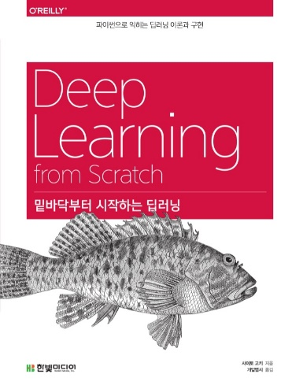
Acknowledgment
모두를 위한 머신러닝/딥러닝 강의
Dr. Sung Kim, HKUST, Hongkong (http://hunkim.github.io/ml/)
Machine Learning & Deep Learning 강의
Dr. Andrew Ng, Stanford University (http://www.andrewng.org/)
참고문헌
스고모리 유우스케, “정석으로 배우는 딥러닝“, 위키북스
W. Saito Goki, “Deep learning from scratch”, O’REILLY
그 밖에…(강의노트, 블로그, 페이스북 등)

Slide 31
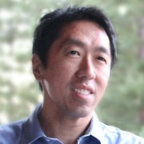

Andrew Ng
@AndrewYNg
“AI is a superpower.”
Thank you.
Yong Yi Lee, GDG Organizer (yylee.st.john@gmail.com)

Slide 32
Template

Slide 33
Main Title
Author
Date

Slide 34
Section

Slide 35
Title (Arial Black, 44, Bold)
Subtitle (Arial, 20)
Content (Arial, 18) - Sub Content (Arial, 16) - Sub Content (Arial, 16)
Content (Arial, 18) - Sub Content (Arial, 16) - Sub Content (Arial, 16)

Slide 36
Title (Arial Black, 44, Bold)
Subtitle (Arial, 20)
Content (Arial, 18) - Sub Content (Arial, 16)
Figure / Video
Fig. or Video Caption (Arial, 14)
Table Caption (Arial, 14)

